Slide 1


Continuous Integration is a MUST
Michal Jankovsky, Software Developer 17.8.2017 I Summer Lightning Storm Hradec Kralove

Slide 2
Nazvoslovi
CI, CD, CD
Proc
automatizace
kvalita kodu
mnoho kroku
Jak
.yml config file
GUI
Software
gitlab pipelines, team city, Mike Grabowski travis, codeship, jenkins, cruise controll, shell scripty

Slide 3
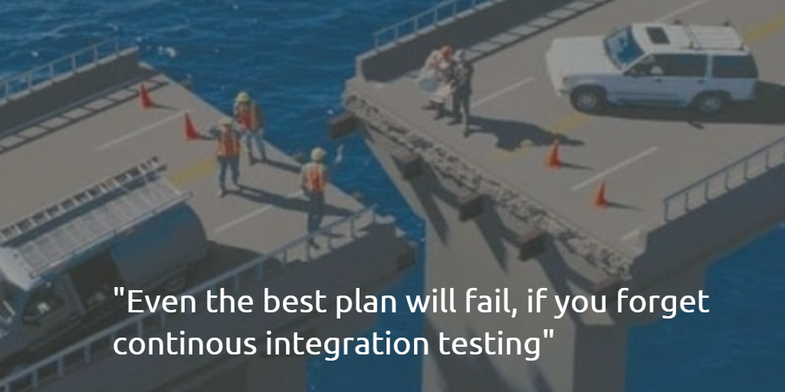

Slide 4
Nazvoslovi – neni jednotne
CI – Continuous Integration
Pravidelne mergovani master vetve :D
Spusteni testu – informovani o chybach
Integracni testy mohou byt casove narocne
CD – Continuous Delivery
Vyreleasovani verze (do NPM, Artifactory…)
CD – Continuous Deployment
Continuous Delivery + smoke tests + nasazeni do produkce

Slide 5

Vsichni jsme prece NINJA programatori

Slide 6
Proc Continuous Integration
Automatizace
mene prace programatora
automaticke verzovani SemVer
Udrzet kvalitu kodu
zodpovednost neskaluje (“discipline is hard, discipline doesn’t scale” Mike Grabowski WebExpo)
kazdej ma nekdy spatnej den
presne vim ktery commit byl jeste v poradku
Zapojeni mnoha zdlouhavych souslednych kroku
aktualni zavislosti – externi knihovny
kompilace
build
linting

Slide 7
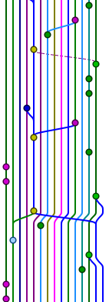
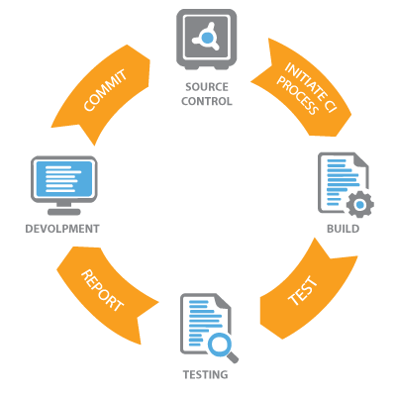
Proc Continuous Integration 2
Vetsi projekty nutne potrebuji automatizaci testu a buildu
Udrzovani mnoha podporovanych verzi (cca 10 na jeden produkt)

Slide 8
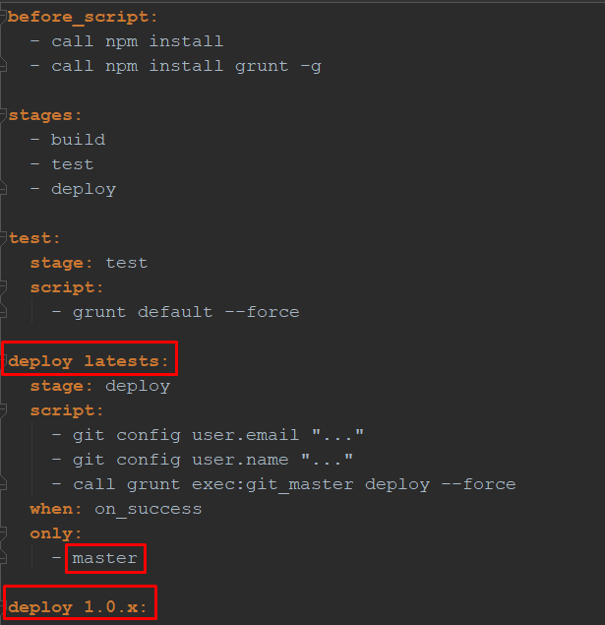
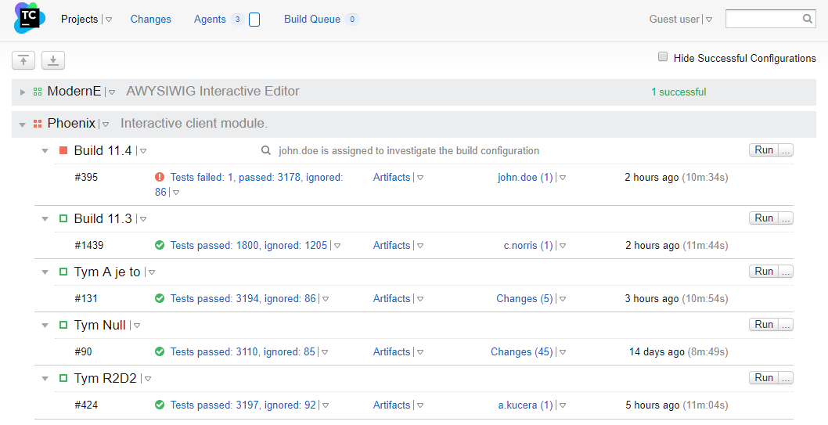
Jak - .yml nebo GUI

Slide 9
Software
Zdarma
GitLab Pipelines
Travis
Jenkins
Cruise Controll
shell scripty ;)
Placene
Code Ship – 100 uspesnych buildu mesicne zdarma
Team City

Slide 10
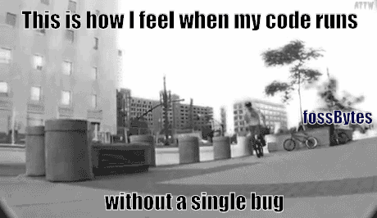
Cil – uzivat si kodeni

Slide 11
Nazvoslovi
CI, CD, CD
Proc
automatizace
kvalita kodu
mnoho kroku
Jak
.yml config file
GUI
Software
gitlab pipelines, team city, Mike Grabowski travis, codeship, jenkins, cruise controll, shell scripty

Slide 12
Questions

Slide 13
Thank you!
Michal Miky Jankovsky @MichalJankovsky
jankovsky.michal@gmail.com

